Slide 1
人工智能对联项目
团队：集美 颜值top
时间：2019年6月9日

Slide 2
目录 /CONTENTS
01
项目背景
02
实现原理
03
数据预处理和源码分析
04
效果展示

Slide 3
01
项目背景

Slide 4
项目背景
春联的由来
春联，又称“春贴”、“门对”、“对联”，是过年时所贴的红色喜庆元素“年红”中一个种类。它以对仗工整、简洁精巧的文字描绘美好形象，抒发美好愿望，是中国特有的文学形式，是华人们过年的重要习俗。当人们在自己的家门口贴年红（春联、福字、窗花等）的时候，意味着过春节正式拉开序幕。
每逢春节，无论城市还是农村，家家户户都要挑漂亮的红春联贴于门上，辞旧迎新，增加喜庆的节日气氛。春联的另一来源是春贴，古人在立春日多贴“宜春”二字，后渐渐发展为春联，表达了中国劳动人民一种辟邪除灾、迎祥纳福的美好愿望。据说这一习俗起于宋代，在明代开始盛行。

Slide 5


项目背景
人工智能春联的需求
几千年前，后蜀主孟昶革故鼎新，在桃符上创造性的写下对仗工整、寓意吉祥的“新年纳余庆，嘉节号长春”。从此，题写春联的习俗便流传开来，春联成为承载中华文化的重要形式。
在科技飞速发展的今天，我们能否通过其他方式来作出优秀的对联呢？
我们的人工智能写对联，是提供给那些希望亲自出马，写一副与众不同的对联，却不太懂平仄联律的人们，通过我们的程序，创作出属于自己的对联。这不是要改造春联，二十通过一种好玩的、现代化的方式，燃起大家对创作对联的兴趣，同时发扬中华传统文化。

Slide 6
02
实现原理

Slide 7
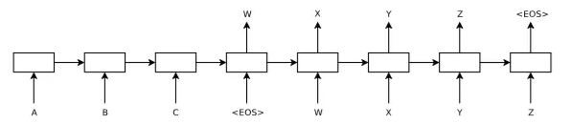
实现原理
seq2seq模型核心思想
seq2seq模型是在2014年，是由Google Brain团队和Yoshua Bengio 两个团队各自独立的提出来[1] 和 [2]，他们发表的文章主要关注的是机器翻译相关的问题。而seq2seq模型，简单来说就是一个翻译模型，把一个语言序列翻译成另一种语言序列，整个处理过程是通过使用深度神经网络( LSTM (长短记忆网络)，或者RNN (递归神经网络)前面的文章已经详细的介绍过，这里就不再详细介绍) 将一个序列作为输入影射为另外一个输出序列，如下图所示:
上图已经是在时间维度上进行了展开，对于没有展开的情况下，一般左边使用一个神经网络，接收输入序列"A B C EOS ( EOS=End of Sentence，句末标记)", 在这个过程中每一个时间点接收一个词或者字，并在读取的EOS时终止接受输入，最后输出一个向量作为输入序列的语义表示向量，这一过程也被称为编码(Encoder)过程，而第二个神经网络接收到第一个神经网络产生的输出向量后输出相应的输出语义向量，并且在这个时候每一个时刻输出词的概率都与前一个时刻的输出有关系，模型会将这些序列一次映射为"W X Y Z EOS"，这一过程也被称为解码 (Decoder)过程，这样就实现了句子的翻译过程。

Slide 8
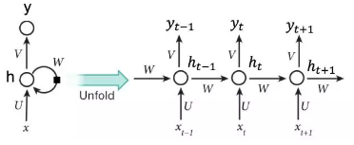


实现原理
递归神经网络RNN
在Yoshua Bengio文章中使用的是RNN网络作为基本的神经网络对输入序列和输出序列进行学习。这里给一个基本的介绍，如下图所示：
其中h是隐藏层，y是输出层，输入是一个时间序列x = (x1, x2, ..., xT), 对于每一个时间t，RNN中隐藏层的h的更新由下面的表达式决定：
f是一个非线性的激活函数，f可以是tanh或者sigmoid函数。RNN网络可以通过学习整个输入序列的概率分布来对下一个字或者词进行预测，在这种情况下，对于时间t时，其概率分布为P(xt| xt-1, ...., x1)， 之后再根据其分布去推测新的字或者词的概率，比如说对于最后使用softmax函数对输出进行变换之后，得到如下表达式：
对j遍历词袋中可能的值，这一就就可以得到每个字或者词在下一个时间出现的是概率值。

Slide 9
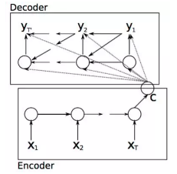



实现原理
解码和编码过程
在文章中整个模型图为如下图所示：
整个模型和第一部分介绍的类似，整个模型分为解码和编码的过程，编码的过程结束后悔输出一个语义向量c，之后整个解码过程根据c进行相应的学习输出。对于整个编码的过程就是上面第二部分介绍的RNN网络学习的的过程，最后输出一个向量c。而对于解码过程，对应的是另外一个RNN网络，其隐藏层状态在t时刻的更新根据如下方程进行更新：
除了新加了c变量以外，其它和RNN原本的函数关系是一样的。类似的条件概率公式可以写为：
对于整个输入编码和解码的过程中，文行中使用梯度优化算法以及最大似然条件概率为损失函数去进行模型的训练和优化：
其中sita为相应模型中的参数，(xn, yn)是相应的输入和输出的序列。

Slide 10
03
效果展示

Slide 11
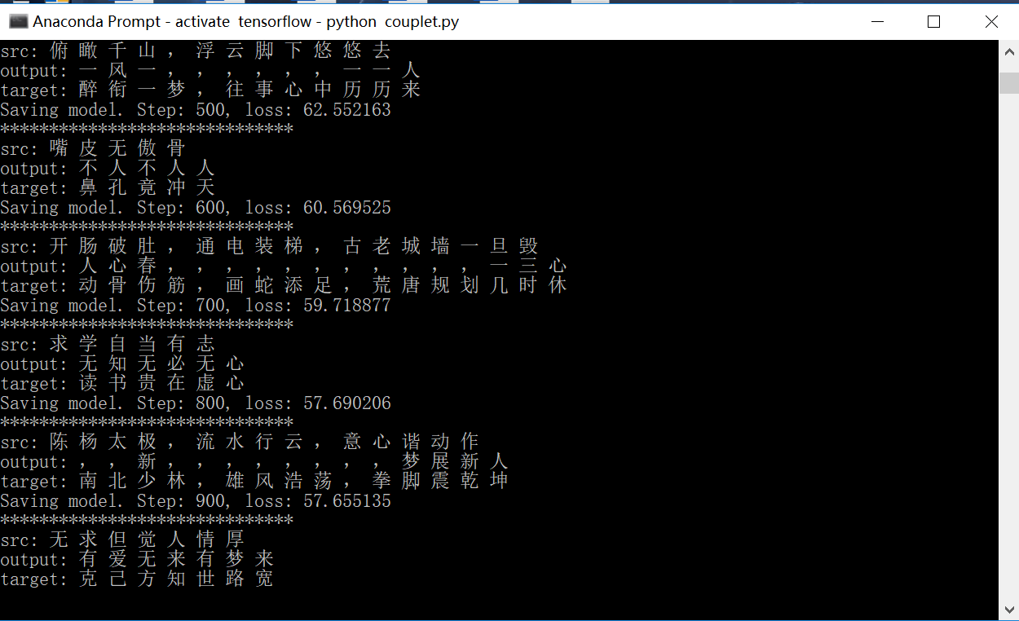
效果展示
学习过程

Slide 12
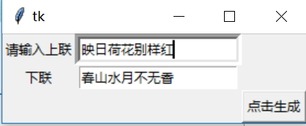
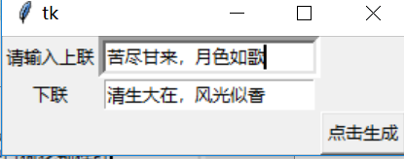
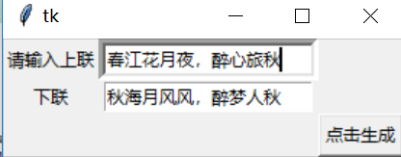
效果展示

